Slide 1
@ La @ tecnología
@

Slide 2
jugar a los videojuegos
comprar por internet
chatear con mis amigos
consultar las redes sociales facebook
ver películas por internet
jugar a la Wii
navegar por internet
escuchar música
hacer los deberes en el portatil
bajar archivos
subir archivos
compartir archivos
mandar mensajes
diseñar paginas web
buscar información
pasar tiempo ...ANDO/...IENDO
quedarme en casa ...ANDO/...IENDO
play video games
buy online
1. Lee las frases rápidamente.
Read the sentence quickly
2.Colorea las estrellas dependiendo de su dificultad.
Colour the stars depending on the level of difficulty
chat with my friends
check the social networks
watch movies online
play with the WII
surfing the internet
listen to music
do homework in the laptop
download files
upload files
share files
send files
Fácil
Difícil
Pichi-picha
design web pages
look for information
spend time.....ING
stay at home.....ING

Slide 3
jugar a los videojuegos
comprar por internet
chatear con mis amigos
consultar las redes sociales facebook
ver películas por internet
jugar a la Wii
navegar por internet
escuchar música
hacer los deberes en el portatil
bajar archivos
subir archivos
compartir archivos
mandar mensajes
diseñar paginas web
buscar información
pasar tiempo ...ANDO/...IENDO
quedarme en casa ...ANDO/...IENDO
VERBOS
DE
TECNOLOGÍA

Slide 4
jugar a los videojuegos
comprar por internet
chatear con mis amigos
consultar las redes sociales facebook
ver películas por internet
jugar a la Wii
navegar por internet
escuchar música
hacer los deberes en el portatil
bajar archivos
subir archivos
compartir archivos
mandar mensajes
diseñar paginas web
buscar información
pasar tiempo ...ANDO/...IENDO
quedarme en casa ...ANDO/...IENDO
play video games
buy online
chat with my friends
check the social networks
watch movies online
play with the WII
surfing the internet
listen to music
VERBOS
DE
TECNOLOGÍA
do homework in the laptop
download files
upload files
share files
send files
design web pages
look for information
spend time.....ING
stay at home.....ING

Slide 5
jugar a los videojuegos
comprar por internet
chatear con mis amigos
consultar las redes sociales facebook
ver películas por internet
jugar a la Wii
navegar por internet
escuchar música
hacer los deberes en el portatil
bajar archivos
subir archivos
compartir archivos
mandar mensajes
diseñar paginas web
buscar información
pasar tiempo ...ANDO/...IENDO
quedarme en casa ...ANDO/...IENDO
play video games
buy online
chat with my friends
check the social networks
watch movies online
play with the WII
surfing the internet
listen to music
VERBOS
DE
TECNOLOGÍA
do homework in the laptop
download files
upload files
share files
send files
design web pages
look for information
spend time.....ING
stay at home.....ING

Slide 6
¿Qué opinas de la tecnología? What do you think about technology?
1
En general In general…
Honestamente honestly
Sinceramente sincerely
En pocas palabras In a few words
Me chifla/n I love
Me encanta/n I love
Me alucina I
Me gusta/n I like
Me mola It´s cool
No me gusta/n I don’t like
No me gusta/n nada I don’t like..at all
Detesto I hate
Odio I hate
Prefiero I prefer
3
4
Creo que I think
Pienso que I think
Me parece que It seems to me
En mi opinión In my opinion
Desde mi punto de vista From my point of view
Es verdad que It´s true that
Admito que I admit that
Se puede decir que It can be said that
Diría que I would say that
2
VERBOS
DE
TECNOLOGÍA

Slide 7
¿Cómo usas la tecnología (tú)? How do you use technology?
1
VERBOS
DE
TECNOLOGÍA
CON
with
4
SE PUEDE....
ONE CAN....
3
SUELO....
I usually....
El portatil Laptop
Los MP3
Internet
La tablet
El ipad
El móvil
La tecnología
El ordernador Computer
3
PODER = To be able to
(PRESENT TENSE)
PUEDO
PUEDES
PUEDE
PODEMOS
PODEIS
PUEDEN
2
3
Por la mañana In the morning
Por la tarde In the afternoon/evening
Por la noche At night
El lunes On Monday
Los lunes On Mondays
Siempre Always
Todo el tiempo All the time
Todos los dias Everyday
Normalmente Usually
A veces Sometimes
Los fines de semana At the weekends
De vez en cuando Once in a while
Nunca never
5

Slide 8
¿Cómo usa la tecnología tu familia? How does your family use technology?
Por la mañana In the morning
Por la tarde In the afternoon/evening
Por la noche At night
El lunes On Monday
Los lunes On Mondays
Siempre Always
Todo el tiempo All the time
Todos los dias Everyday
Normalmente Usually
A veces Sometimes
Los fines de semana At the weekends
De vez en cuando Once in a while
Nunca never
VERBOS
DE
TECNOLOGÍA
4
6
Mi(s) …. My….
Mi madre My mother
Mi padre My father
Mis padres My parents
Mi hermano My brother
Mi hermana My sister
Mis parientes My relatives
1
PARA
TO
5
El portatil Laptop
Los MP3
Internet
La tablet
El ipad
El móvil
La tecnología
El ordernador Computer
3
uusA (He uses)
USAR = To use (PRESENT TENSE)
usO (I use)
usAS (You use)
usA (He uses)
usAMOS (We use)
usAIS (You all use)
usAN (They use)
2
2

Slide 9
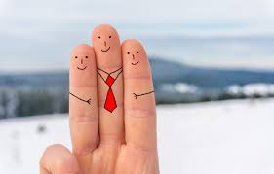
RAZONES REASONS
Porque because
Ya que because
Dado que because
Por esta razón for this reason
Puesto que because
Por eso That´s why
A causa de que Due to the fact
Debido al hecho de que Due to the fact
Esto indica que This indicates
Por eso That´s why
Es….,es…y por supuesto es…… is…,is… and of course is…
Son…., son…y por supuesto son… are…,are…and of course are

Slide 10
ADJETIVOS
Anticuado/a/os/as Old fashion
Barato/a/os/as Cheap
Caro/a/os/as Expensive
Cómodo/a/os/as Comfortable
Incómodo/a/os/as Uncomfortable
Bonito/a/os/as Beautiful
Feo/a/os/as Ugly
Moderno/a/os/as Moderno
Guay Sound!
Grande/s Big
Pequeño/a/os/as Small
Lento/a/os/as Slow
Rápido/a/os/as Fast
Aburrido/a/os/as Boring
Divertido/a/os/as Fun
Entretenido/a/os/as Entretaining
Un rollo It’s boooring
Ariesgado Risky
Seguro Safe
Legal legal
Ilegal Illegal
Util Useful
Inutil Useless
Practico/a/os/as
Impractico/a/os/as
Obsoleto/a/os/as
Impractico/a/os/as

Slide 11
¿Qué ventajas o desventajas tiene la tecnología? What advantages or disadvantages has technology got ?
Positivo
o
Negativo
4
1
Lo bueno (de)The good thing
Lo malo (de) The bad thing
Lo positivo (de) The positve thing
Lo negativo (de) The negative thing
Lo mejor (de) The best thing
Lo peor (de) The worst thing
DE Internet
DE La tablet
DE La tecnología
DEL ipad
DEL móvil
DEL ordernador Computer
DEL portatil Laptop
DE los MP3
2
Es…is
No es…is not
4
ADJETIVOS
es que
is that
3
4
Son…are
No son…are not

Slide 12
¿Como usaste la tecnología en el pasado? How did you use technology in the past?
VERBOS
DE
TECNOLOGÍA
TO USE (USAR)
Usé (I used)
USaste USó USamos USasteis USaron
En el pasado In the past
Ayer Yesterday
El fin de semana pasado Last weekend
El domingo pasado Last Sunday
Hace tres dias Three days ago
Anoche Last night
2
PARA
TO
5
1
1
4
FUI A USAR (I went to USE)
2
El portatil Laptop
Los MP3
Internet
La tablet
El ipad
El móvil
La tecnología
El ordernador Computer
3
PAST TENSE
-AR -ER -IR
2
VERBOS
DE
TECNOLOGÍA
é aste ó amos asteis aron
í iste ió imos isteis ieron
í iste ió imos isteis ieron
I you He We You (pl) They

Slide 13
¿Cómo vas a utilizar la tecnología en el futuro? How are you going to use technology in the future?
VERBOS
DE
TECNOLOGÍA
Mañana Tomorrow
El fin de semana próximo Next weekend
El domingo próximo Next Sunday
En tres dias In three days
Mañana por la noche Tomorrow night
La semana próxima Next week
En el futuro In the future
5
1
FUTURE TENSE
usARé (I)
....
VOY A usar
PARA
TO
4
2
El portatil Laptop
Los MP3
Internet
La tablet
El ipad
El móvil
La tecnología
El ordernador Computer
FUTURE TENSE
-AR -ER -IR
é (I)
ás (you)
á (he)
emos (we)
éis (you all)
arán (they)
2
3

Slide 14
Si tuvieras tiempo... ¿Como usarías la tecnología? How would you use technology?
VERBOS
DE
TECNOLOGÍA
2
5
Si tuviera tiempo .. If I had money
Si tuviera un nuevo ipad If I had a new ipad
Si fuera tu If I were you
En mis sueños In my dreams
Idealmente Ideally
En un mundo ideal In an ideal world
TO USE (USAR)
Usaría (I would USE)
USarías USaría USaríamos USaríais USarían
1
PARA
TO
2
3
4
El portatil Laptop
Los MP3
Internet
La tablet
El ipad
El móvil
La tecnología
El ordernador Computer
3
CONDITIONAL TENSE
-AR -ER -IR
2
2
Me gustaría USAR
I would like To use
ía ías ía íamos íais ían
ía ías ía íamos íais ían
ía ías ía íamos íais ían
I you He We You (pl) They

Slide 15
Internet es inútil | Con Internet la comunicación es mejor. | Internet puede ser adictivo.
Internet es una pérdida de tiempo. | Navegar por internet puede ser entretenido. | La tecnología es muy cara.
Internet no es seguro para los niños. | Internet puede ser educativo. | Con internet la comunicación es peor.

Slide 16
Bajar música es más económico. | La tecnología no funciona frecuentemente. | Leer en la pantalla no es bueno para los ojos.
Puedo hacer los deberes mejor. | Siempre necesitas el último modelo. | Con internet lo paso bomba.
Los móviles son difíciles de usar. | Los videojuegos mejoran la coordinación y la concentración. | Los ordenadores se quedan obsoletos pronto.

Slide 17
Se pueden recibir insultos. | Se puede mantener en contacto a través de redes sociales. | Se puede tener problemas de conexión
Se puede mandar muchos correos basura | Se puede descargar música | Se puede ahorrar tiempo.
Se puede comprar en línea. | Se puede copiar de internet. | Se puede chatear con los amigos.

Slide 18
Se puede ser victima de ciberacoso. | Se pueden hacer video conferencias. | Puede costar un ojo de la cara.
Se puede piratear películas. | Se puede solicitar un trabajo | Puede ser extresante.
Se puede hacer amigos. | Se pueden buscar ideas. | Puede usarse de canguro.

Slide 19
Leer la letra pequeña de los contractos por internet es larga pero importante. | Puedes ser antisocial y tener muchos amigos en redes sociales. | La protección de datos es esencial.
Me puedo bajar aplicaciones gratuitas. | Las conversaciones y contactos quedan grabados. | Los datos son la gasolina de la economía.
Soy usuario de muchas aplicaciones como whassap o facebook | No leo la letra pequeña porque soy muy vago. | Corremos riesgos al compartir nuestros datos.

Slide 20
Reemplaza la comunicación cara a cara.

Slide 21
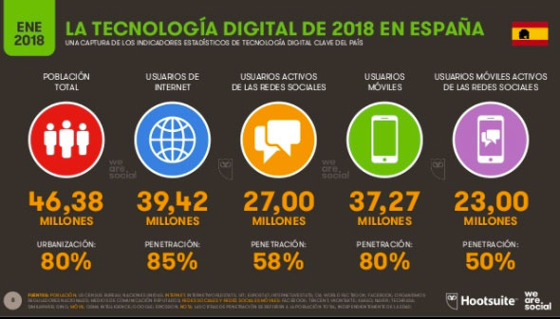
Datos
USO DE INTERNET EN ESPAÑA
De los 46,38 millones de personas de este bonito país, aproximadamente hay un 85% de usuarios de Internet y un 58% de usuarios de redes sociales. Ojo, en cambio, el uso de móviles alcanza una cifra bastante mayor, el 80%. Es decir, 4 de cada 5 personas es usuario de un móvil.

Slide 22
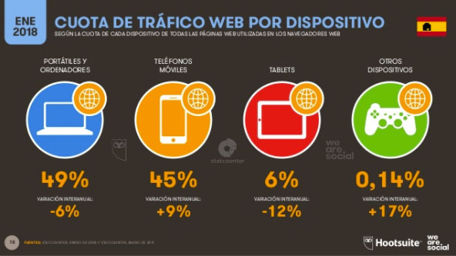
Datos
QUÉ DISPOSITIVOS USAMOS?
Cerca del 87% utilizamos un Smartphone, el 72% usamos un ordenador o un portátil y cerca del 41% usan tablet. Lejos quedan la gente que usa conexiones a TV con un 10%, e-books con un 10% o wereables, con un 7%.

Slide 23
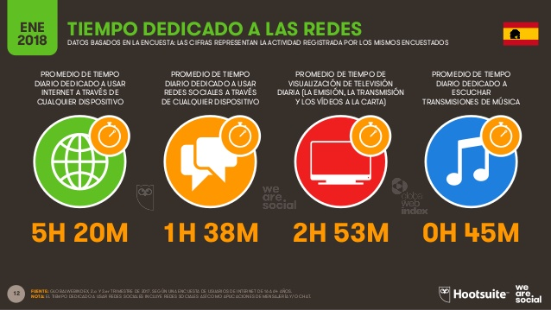
Datos
¿Y CUÁNTO TIEMPO DEDICAMOS A LAS REDES?
En promedio diario dedicamos 1h 38min a las redes sociales, cerca de 2h y 53min a ver televisión y solo 45 minutos a escuchar música.
Si miramos el uso de Internet, vemos que son un 92% aquellos que usan Internet a diario, y un 6% los que lo usan al menos una vez por semana.

Slide 24
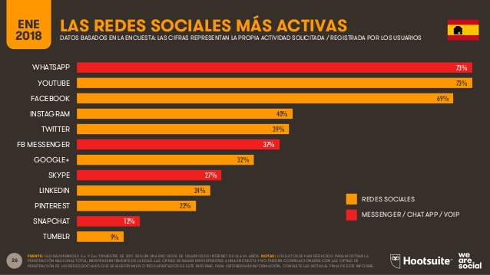
Datos
¿CUALES SON LAS REDES MAS POPULARES EN ESPAÑA?
Las redes sociales más utilizadas son whassapp y youtube con un 73% . En segundo lugar los españoles prefieren Facebook. Sólo un 12% usan Snapchat.

Slide 25
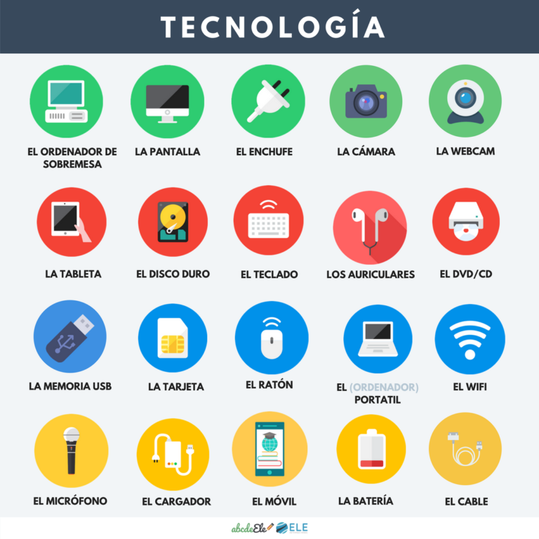
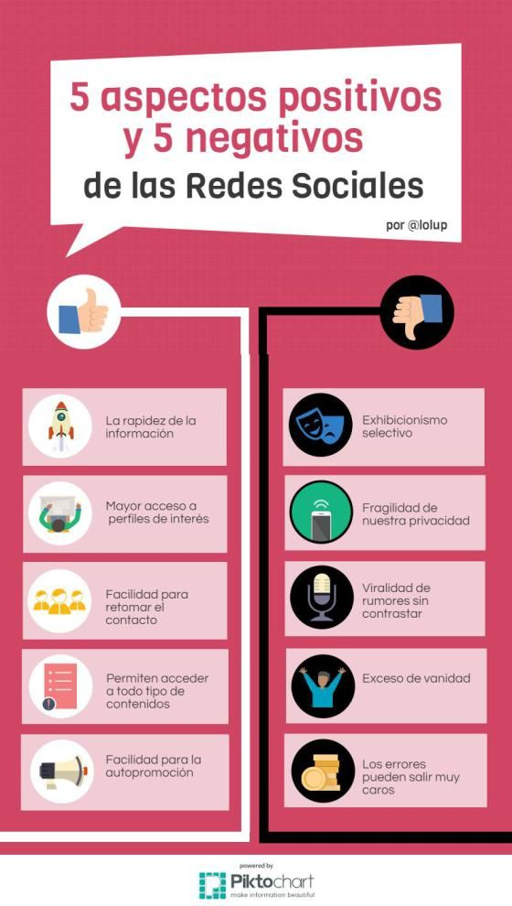

Slide 26
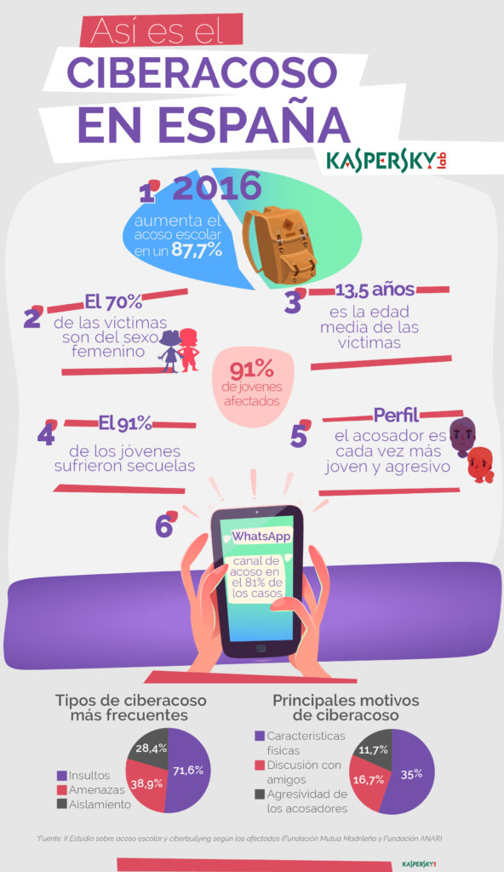
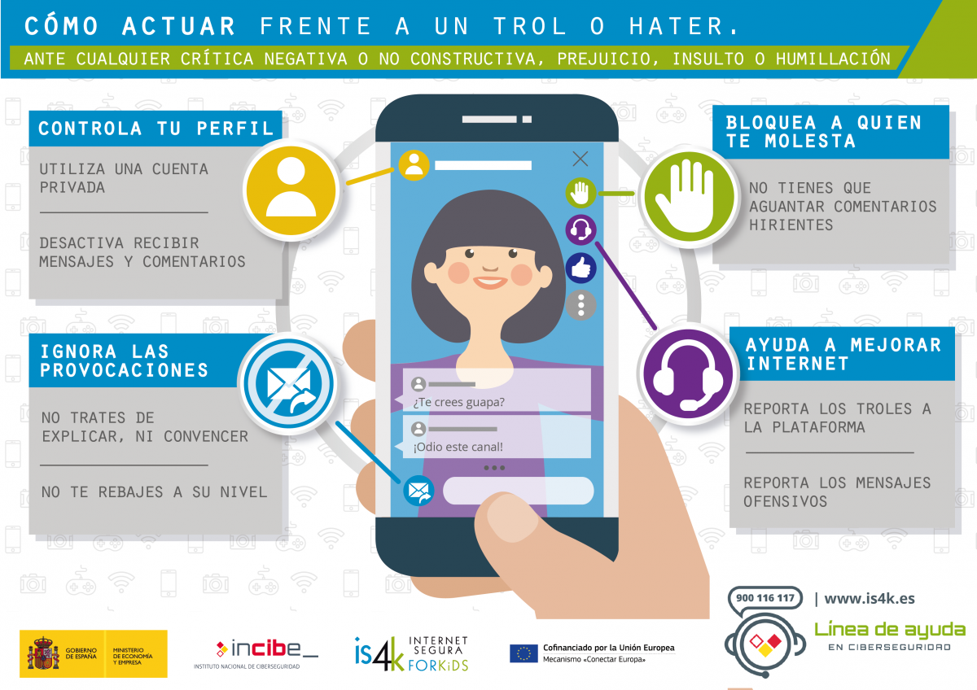

Slide 27
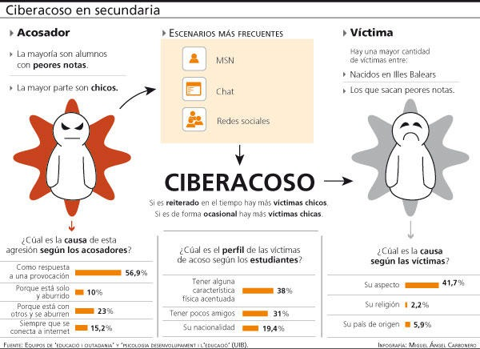

Slide 28
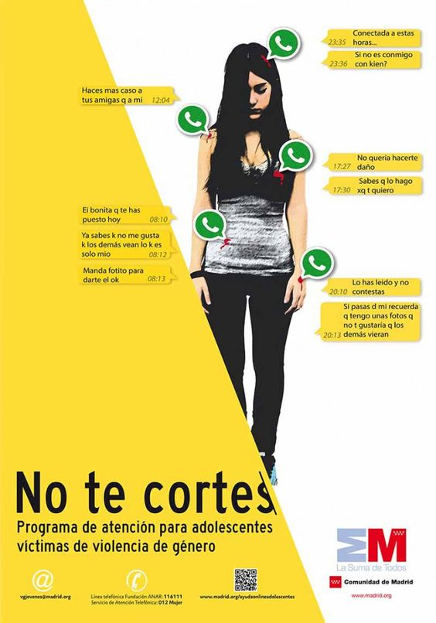
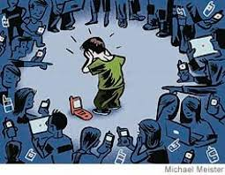

Slide 29
Enlaces- Links
https://www.youtube.com/watch?time_continue=3&v=NUVkg_LImQE
https://www.youtube.com/watch?v=jV1B2MwluGM
https://www.youtube.com/watch?v=vSPNYOdhtBc
https://www.youtube.com/watch?v=1Bxr6604bdI

Slide 30
PREGUNTAS QUESTIONS
¿Qué opinas de la tecnología? What do you think about technology?
¿Cómo usas la tecnología (tú)? How do you use technology?
¿Cómo usa la tecnología tu familia? How does your family use technology?
¿Qué ventajas o desventajas tiene la tecnología? What advantages or disadvantages has technology got ?
¿Cómo vas a utilizar la tecnología en el futuro? How are you going to use technology in the future?
¿Cómo vas a utilizar la tecnología en el futuro? How are you going to use technology in the future?
¿Como usaste la tecnología en el pasado? How did you use technology in the past?
Si tuvieras tiempo... ¿Como usarías la tecnología? If you had time... How would you use technology?

Slide 31
Textos
Texts

Slide 32
La tecnología, y la informática en particular, han cambiado el mundo.
La progresiva popularización de la informática desde los años 70 hasta la actualidad ha supuesto una revolución en la relación de las personas con la tecnología, en los hábitos personales individuales y en la forma en que las personas se comunican entre sí.
Sin esta presencia masiva de la tecnología, el mundo actual no sería como es hoy en día: ni la economía estaría globalizada, ni el ocio sería el mismo, ni acontecimientos políticos y sociales como los movimientos de indignados (15M, PAH- Plataforma de afectados por la Hipoteca, El movimiento feminista del 8M Street, etc.) o el ascenso de Podemos se habría producido. Tampoco nos felicitaríamos la Navidad por “Whatsapp”, tendríamos videoconferencias con familiares y amigos que residen en otros países, ni veríamos las películas de estreno antes de su estreno, en el salón de casa y con una dudosa calidad de imagen y sonido.

Slide 33
Resulta impresionante cómo la tecnología evoluciona con cada día que pasa. Y debido a esta evolución, su conceptualización resulta cada vez más rica y variada. Muchos han sido los autores que se han decidido a sentar las bases del término. Amplias y variadas han sido estas definiciones. La gran mayoría la describen y la analizan como un fenómeno científico-social. Otras caen en la disyuntiva de considerarla como una ciencia aplicada o tomarla como un proceso autónomo, más no independiente, respecto a la ciencia.
Por otro lado, hay quienes afirman que es necesario diferenciarla muy bien de la técnica. Ésta, posee una connotación más artesanal, común, sin una profunda interrelación con el hecho científico, y que busca solucionar las situaciones concretas e inmediatas a las cuales se aplica. Mientras que la tecnología no puede obviar este aspecto intrínsecamente científico.
El hombre, moderno utiliza en su comportamiento cotidiano y casi sin percibirlo una inmensa avalancha de contribuciones de la tecnología: el automóvil, el reloj, el teléfono, las comunicaciones, etc. La tecnología no solamente invade toda la actividad industrial, sino que también participa profundamente, en cualquier tipo de actividad humana, en todos los campos de actuación.
Los grandes avances de la tecnología dentro de la medicina, han hecho que se puedan diagnosticar y vencer muchas enfermedades mortales. Y por otro lado, otra de las áreas donde la tecnología ha tenido una gran importancia ha sido en la exploración del espacio, donde se ha producido el logro mas espectacular del siglo, por primera vez los hombres consiguieron abandonar y regresar a la biosfera.
Ventajas:
Permite la comunicación e interacción en la sociedad.
Fomenta la calidad del aprendizaje y del desarrollo de destrezas de la sociedad.
Aumenta la productividad económica en la sociedad.
Permite el desarrollo y la enseñanza en la educación.
Fomentan las habilidades de estudiantes, y científicos.
Fomenta la actividad comercial así como la científica.
Permite el desarrollo de nuevos modelos pedagógicos basados en el uso de las capacidades y potencialidades que ofrece la tecnología.
Permite la investigación sobre las mismas tecnologías.
Propone mejorar u optimizar nuestro control del mundo.

Slide 34
Desventajas:
Menor seguridad para la sociedad.
Existe el inadecuado manejo de las herramientas tecnológicas.
Existe la fácil adicción de quiénes lo utilizan.
Existe la contaminación ambiental,y daño a las personas,debido a la creación de inventos en fábricas productoras desmog.
La privacidad en ciertos casos es violentada.
Existe la suplantación de la personalidad,así como la delincuencia.
En los últimos tiempos los logros tecnológicos han sido insuperable, grandes invenciones como la del automóvil, la radio, la televisión y el teléfono revoluciono el modo de vida y de trabajo de muchas persones.
Pero la tecnología también tiene sus desventajas, ya que por ejemplo la creación del automóvil ha provocado que ciertos gases que este expulsa contaminen la atmósfera, o ciertos pesticidas que se utilizan amenazan la cadena alimenticia. La tecnología afecta en gran medida al medio ambiente, por ello la sociedad moderna busca lugares donde almacenar esa gran cantidad de residuos que se producen. Todos estos problemas vienen dados porque las personas somos incapaces de predecir o valorar las posibles consecuencias negativas del desarrollo tecnológico.
En materia de desarrollo tecnológico nuestros países se ven muchas veces influenciados por las estrategias y el grado de avance tecnológico alcanzado en los países industrializados. Necesitamos generar una visión propia, que atienda la realidad social de nuestros países, que parta de nuestra cultura, que sea integradora, donde los factores sociales que inciden en la capacidad de innovación sean correctamente interpretados. Se requiere contribuir desde el Estado a una cultura de la innovación a un mayor relacionamiento e intercambio de conocimientos, tener la capacidad de identificar aquellos instrumentos que mejor se adaptan a cada realidad y generar una visión para una mayor cooperación en materia de innovación y desarrollo tecnológico y social.

Slide 35
Soluciones
Answers

Slide 36
Internet es inútil | Con Internet la comunicación es mejor. | Internet puede ser adictivo.
Internet es una pérdida de tiempo. | Navegar por internet puede ser entretenido. | La tecnología es muy cara.
Internet no es seguro para los niños. | Internet puede ser educativo. | Con internet la comunicación es peor.

Slide 37
Bajar música es más económico. | La tecnología no funciona frecuentemente. | Leer en la pantalla no es bueno para los ojos.
Puedo hacer los deberes mejor. | Siempre necesitas el último modelo. | Con internet lo paso bomba.
Los móviles son difíciles de usar. | Los videojuegos mejoran la coordinación y la concentración. | Los ordenadores se quedan obsoletos pronto.

Slide 38
Se pueden recibir insultos. | Se puede mantener en contacto a través de redes sociales. | Se puede tener problemas de conexión
Se puede mandar muchos correos basura | Se puede descargar música | Se puede ahorrar tiempo.
Se puede comprar en línea. | Se puede copiar de internet. | Se puede chatear con los amigos.

Slide 39
Se puede ser victima de ciberacoso. | Se pueden hacer video conferencias. | Puede costar un ojo de la cara.
Se puede piratear películas. | Se puede solicitar un trabajo | Puede ser extresante.
Se puede hacer amigos. | Se pueden buscar ideas. | Puede usarse de canguro.

Slide 40
Leer la letra pequeña de los contractos por internet es larga pero importante. | Puedes ser antisocial y tener muchos amigos en redes sociales. | La protección de datos es esencial.
Me puedo bajar aplicaciones gratuitas. | Las conversaciones y contactos quedan grabados. | Los datos son la gasolina de la economía.
Soy usuario de muchas aplicaciones como whassap o facebook | No leo la letra pequeña porque soy muy vago. | Corremos riesgos al compartir nuestros datos.

